Slide 1
Люби и знай
Поморский край
Игра среди учащихся 7-х классов

Slide 2
Архангельск.
Анатолий Постников.
Вдоль устья Северной Двины
Среди снегов, болот и ёлок
Живут поморы – рыбаки
И славят свой прекрасный город.
Столицу Северной земли –
Архангельск, знала вся Европа,
Здесь Пётр построил корабли
Российского Морского Флота.
Свят Соловецкий монастырь –
Хранитель тайн природы дивной.
Кто чудо-остров посетит,
Полюбит Север так же сильно,
Как Ломоносов и Рубцов,
Беднов, Абрамов, Гемп, другие,
Кто воспевал край земляков
Архангельских, сынов России!
Любимый город, отчий дом,
Тобой гордимся без сомнений,
Ты трижды славен был Петром
На счастье многих поколений.
Вдоль устья Северной Двины
Среди снегов, болот и ёлок
Живут поморы – рыбаки
И славят свой прекрасный город!

Slide 3
1 тур. Поморьска говоря
Объясните значение слов:
1) Сохатый
2) Белухи
3) Лысун
4) Гандвиг
5) Лазори
6) Сиверко
7) Ясень
8) Шаркунок

Slide 4
2 тур. «Сказки Писахова»
Перед вами слова из сказок Степана Писахова, но буквы все перепутались.
Ваша задача - восстановить эти слова, записать их и назвать произведение, из которых они взяты.
1. ПЧИУХАК
2. ОЕЖОРНЫМ
3. ЛИЧАМНЫ
4. НОЕРСЕВ
5. ИНЬПЕАЛС
6. ЛАТНПИЧАОС
7. ДУАРАГ

Slide 5
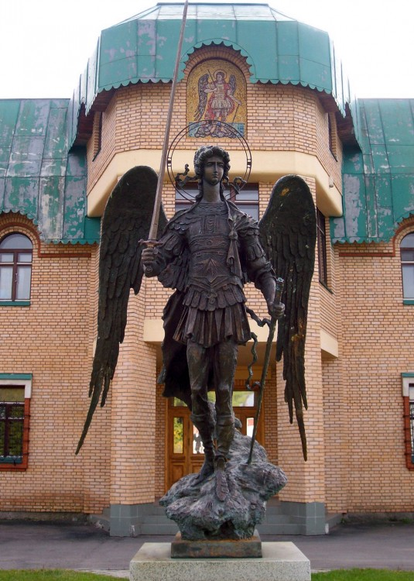
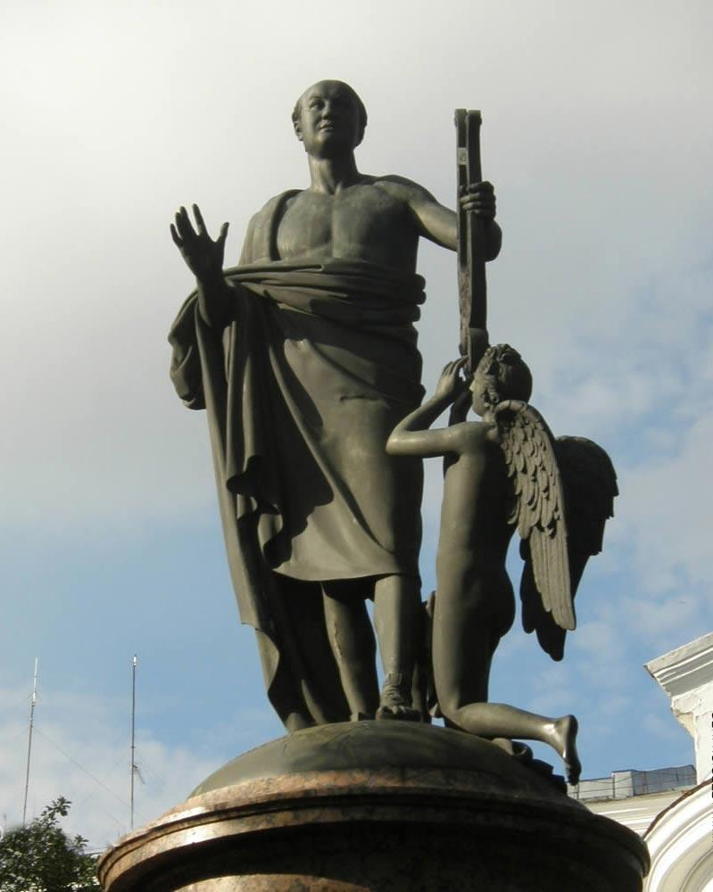
3 тур. Знатоки Архангельска.
Кому посвящены (в честь кого установлены) памятники Архангельска?
2
1

Slide 6
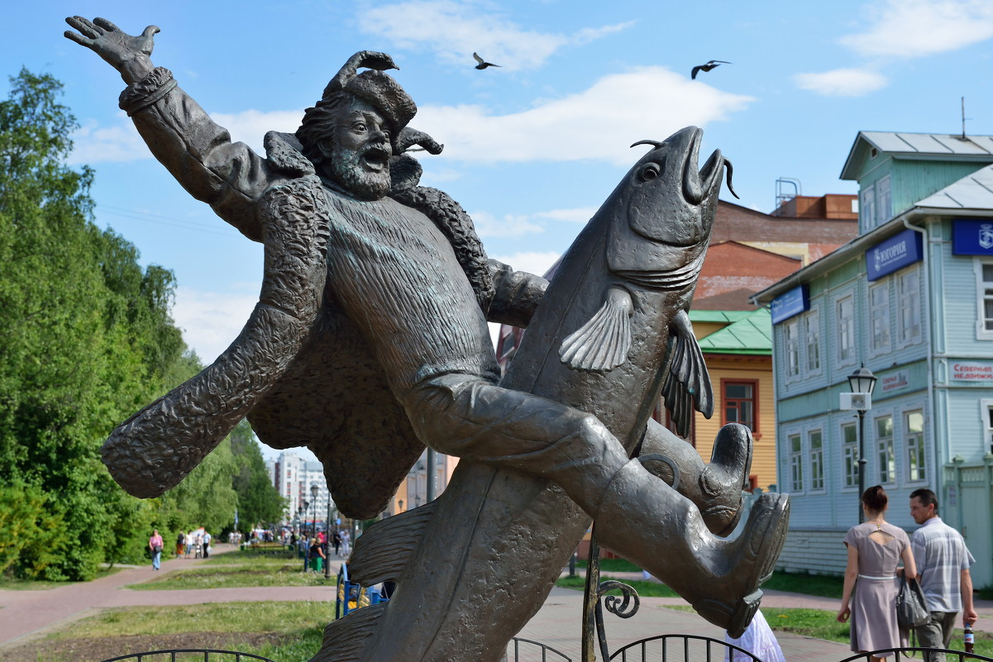
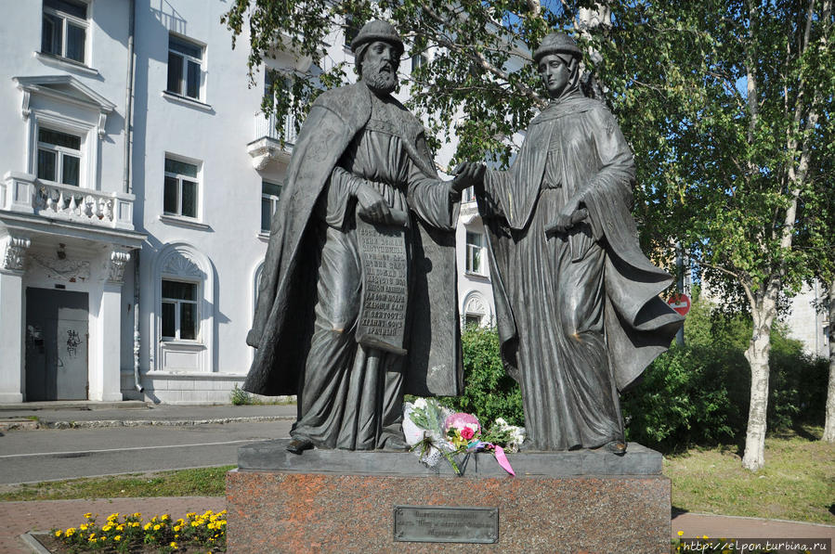
Кому посвящены (в честь кого установлены) памятники Архангельска?
4
3

Slide 7
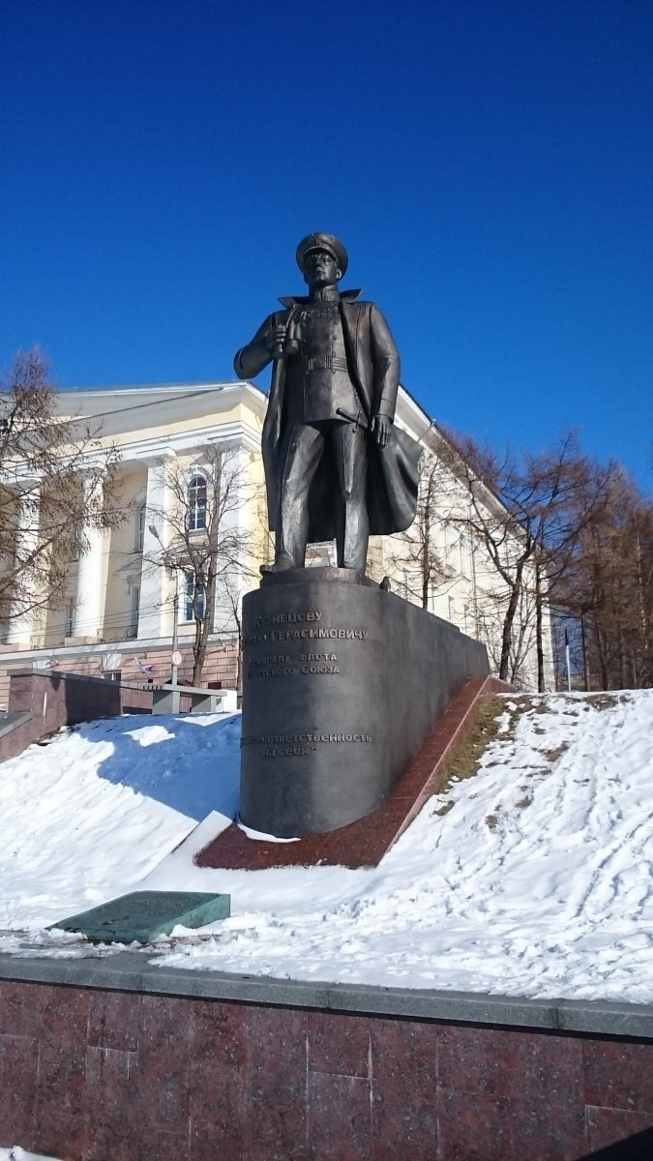
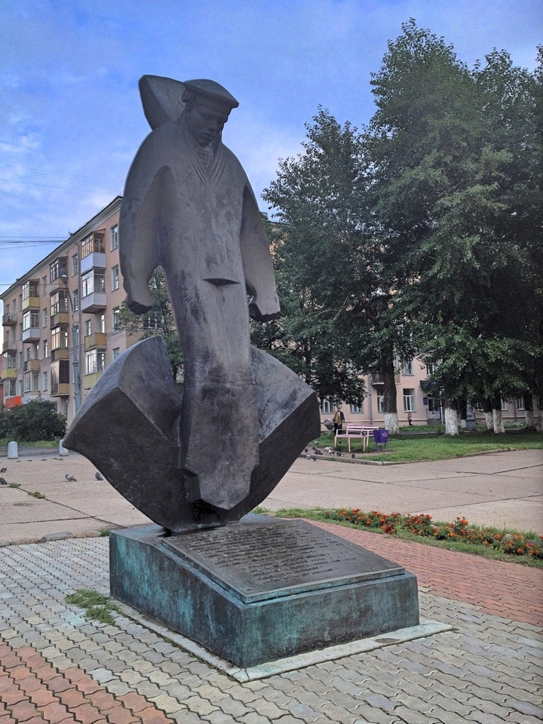
Кому посвящены (в честь кого установлены) памятники Архангельска?
5
6

Slide 8
4 тур. О каком историческом месте Архангельской области идет речь?
1.“…Это старейший из северных городов Древней Руси. В истории его еще немало загадок. Загадка таится и в самом названии города. Были и “финские” версии. Финны именовали “каркун-пуоли”, т.е. “овсяная сторона”, или … “медвежья сторона”. Другая версия. Много дней и ночей пробирались новгородцы к месту заветному, где обитала “чудь белоглазая” Началась сеча лютая отступила чудь, в леса ушла. А над полем брани, усеянным трупами не один день кружилось воронье. Так и осталось в народной памяти это место “вороньим полем”. - Первое летописное упоминание …относится к 1380 г. Но более всего город славился своими набивными ситцами, шитым золотом на холсту платками, глиняными игрушками….”.
2. “…На сбережения для потомства отдал… свою саблю князь Пожарский…. Здесь укрывались от рабства беглые,…пережидали время гонений ватаги Степана Разина. Страшным бунтом ответил… на притеснения царей московских, и восемь лет иноки бились мечами на стенах обители с войсками правительства. Сюда шла многоликая Русь не только на поклон святыням, но и для того, чтобы восхититься плодами рук человека, дабы наглядно узреть чудеса, на какие способен русский человек в суровейших условиях, вблизи Полярного круга…”.
3. “Более 400 лет тому назад по указу Ивана Грозного в Устье Двины-реки появился новоустроенный город, чтобы укрепить северные границы государства и создать корабельную пристань…. Сначала город именовался Новыми Холмогорами. Первыми его поселенцами стали холмогорцы. Город как крепость и как место для проживания торгово-ремесленного населения,… был расположен на пятачке Двинской земли, на высоком правобережном Пурнаволоцком мысе… В период царствования Петра 1, …здесь была основана первая государственная судоверфь”.

Slide 9
5 тур. «Герои земли Поморской»
1. Военный летчик, защитник Севера в годы Великой Отечественной войны. Родился в городе Спасске Рязанской области. Прибыл в Архангельск в 1938 г. после окончания Тамбовской летной школы ГВФ. В первые дни Великой Отечественной войны служил в 5-м отдельном авиаполку ГВФ. Попав в состав Карельского фронта, Он стал командиром звена. За боевые подвиги награжден орденом Красного Знамени, Отечественной войны I степени, двумя орденами Красной Звезды. Одним из первых в своем подразделении он был удостоен медали «Партизану Отечественной войны» I степени. Он погиб при выполнении особого задания командования в июле 1944 г. Одна из улиц в округе Варавино-Фактория названа его именем.
2. Наш земляк, адмирал флота, уроженец села Медведки Котласского района?
3. Наш земляк, уроженец Онежского района, дважды Герой Советского Союза. Его именем названа улица в Ломоносовском округе?

Slide 10
5 тур. «Герои земли Поморской»
4. Наш земляк, капитан советского ледокольного флота, полярный исследователь, участник многих советских экспедиций в Арктике, во время Великой Отечественной войны капитан ледокола «Иосиф Сталин»? Его именем названа улица в округе Варавино-Фактория.
5. Участница Великой Отечественной войны, советский одиночный снайпер отдельного взвода снайперов-девушек 2-го стрелкового батальона 1138-го стрелкового полка 184-й Духовщинской Краснознамённой стрелковой дивизии третьего Белорусского фронта, кавалер орденов Славы I и III степеней - первая женщина-снайпер и первый военнослужащий третьего Белорусского фронта, удостоенный этой награды, родилась в дер. Едьма Архангельской области.
6. Участник Великой Отечественной войны. В 1935 году окончил курсы физкультурников при архангельском педагогическом техникуме. Работал учителем и директором детской спортивной школы. Звания Героя Советского Союза удостоен 15.01.1940 года за участие в боях на Карельском перешейке, где командовал взводом отдельного понтонно-мостового батальона. Он был первым Героем Советского Союза в понтонных частях Красной Армии. Накануне Великой Отечественной войны работал преподавателем Ленинградского военно-инженерного училища.. Погиб возле деревни Погорелое Городище Калининской области в 1942 г. Его имя носит одна из улиц г.Архангельска.

Slide 11
6 тур. Отгадайте, о чем идет речь?
Сырья этого достаточно в нашем краю, это ценный и дорогой материал; еЕсли его находили в земле, называли «голубой», если добывали в море – «рыбий зуб», а если брали на скотном дворе – «цевка». В земле брали у мамонтов, в море – у моржей, на скотном дворе – у коров или быков.
«Пряности заморские, мастера поморские, то зверь, то птица, годами хранится, во рту тает. Кто угадает?» О каком северном ремесле эта загадка и в канун какого праздника им занимались?
Есть на Севере легенда: «В одной поморской семье ребёнок захворал тяжёлой болезнью, против которой знахари оказались бессильны. Лежал он укрытый шкурами, дело было в конце зимы, а отец его сидел и драл дранки для корзины. Ребёнок, устав видно лежать в душной избе, спросил: «Татку, а скоро лето?». «Скоро, скоро, сынок, ещё немножко, и будет лето,» – ответил ему отец, и пришла ему в голову мысль подвесить этот предмет под потолок… Ребёнок заулыбался, глядя на это чудо, кружащаяся под потолком, и стал быстро поправляться. Заходили соседи и спрашивали, чем вылечили ребёнка? Узнав про это чудо, стали просить хозяина, чтобы он вырезал такой же им. Так приписали этому предмету чудодейственную силу и стали называть его «святым духом, хранительницей детей, символом семейного счастья»
Это добывали в устье Северной Двины, в устьях небольших северных речек, впадающих в море. Добывали и в море. Поэтому различали речной и морской. Каждое десятое лучшее добытое забиралось в Москву «для великого государя». Богатые промыслы этого принадлежали Соловецкому монастырю. Он платил этим налог Новгороду. Использовали для украшения одежды и головных уборов, царской одежды и церковного облачения.

Slide 12
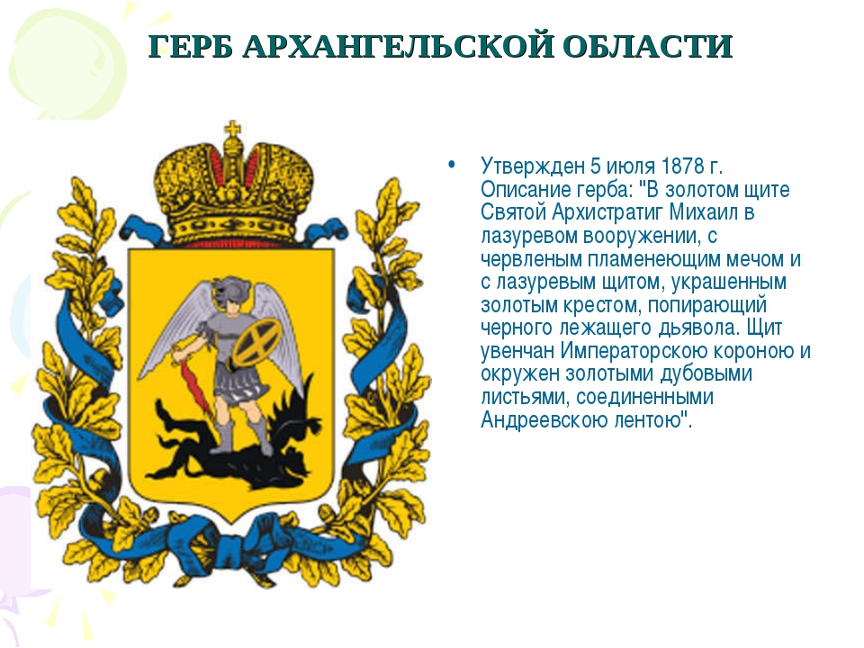
4 тур. Юные художники.
Придумай и нарисуй свой герб Архангельской области.

Slide 13


